Slide 1
《数据科学理论与实践》之 基础理论
朝乐门
中国人民大学
chaolemen@ruc.edu.cn

Slide 2
1.3 研究视角
朝乐门
中国人民大学
chaolemen@ruc.edu.cn

Slide 3
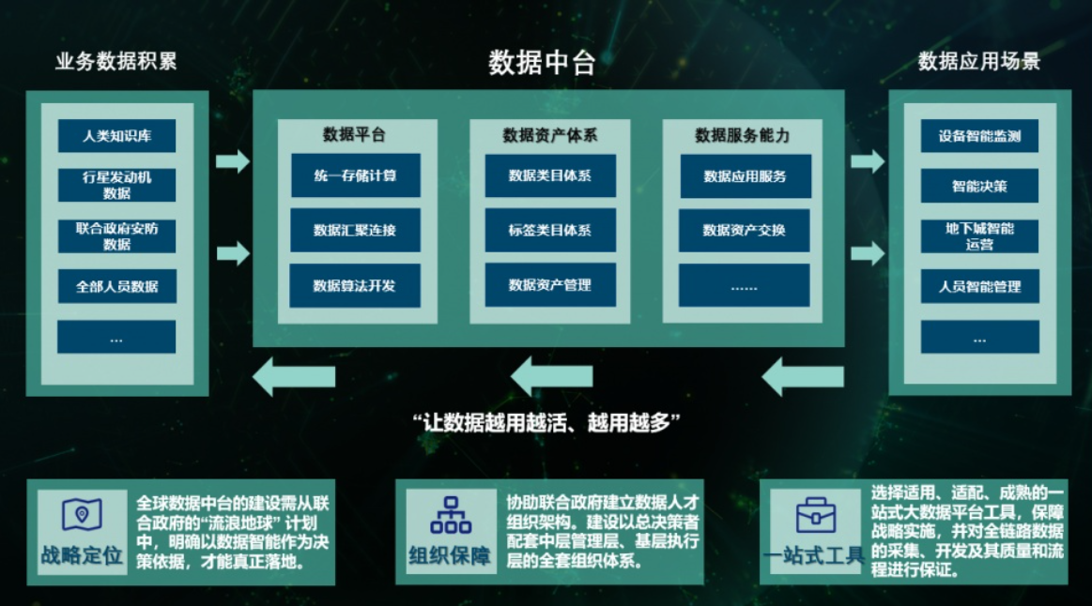
数据可以为我做什么？
▼第一章【基础理论】
1.3 研究视角

Slide 4

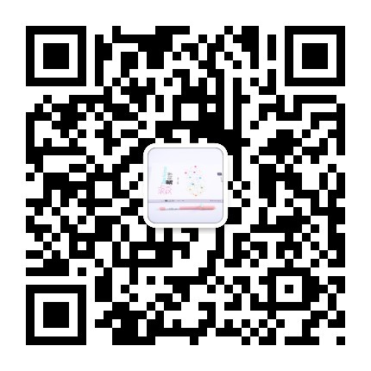
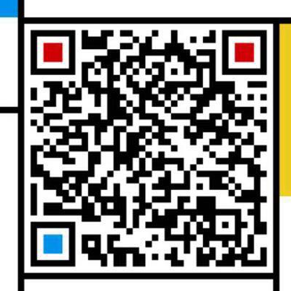
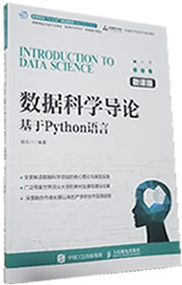

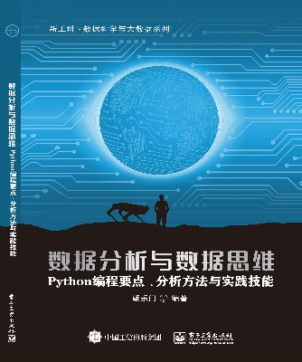
▼【数据科学理论与实践】
►结束
chaolemen
@
ruc.edu.cn
参考书目
微信公众号
主讲人联系方式
主讲人微信

